Slide 1
Исследование ошибки дискретизации конечно-элементной сетки на примере расчета рабочего колеса газотурбинного двигателя
Санкт-Петербургский политехнический университет Петра Великого
Физико-механический институт
Высшая школа теоретической механики и математической физики
Научный руководитель:
Ле-Захаров Александр Аневич – доцент ВШТМиМФ, к.ф.-м.н.
Консультант по работе:
Маслова Ирина Леонидовна – инженер
инжинирингового центра «Центр компьютерного инжиниринга»
(CompMechLab®)
Студент: Овчинников Александр Александрович, гр. 5030103/90101

Slide 2
Актуальность работы. Процесс верификации вычислений
Метод конечных элементов (МКЭ) – это численный метод решения дифференциальных уравнений и задач механики деформируемого тела, который позволяет аппроксимировать сложные геометрические и физические объекты в виде конечного числа простых элементов.
Одним из недостатков использования МКЭ является ошибка дискретизации конечно-элементной сетки, которая существенно влияет на результаты расчетов
Ошибки, связанные с дискретизацией, наиболее часто определяются путем проведения сеточной сходимости
Под верификацией понимается практическое подтверждение достоверности численных решений, т.е. близости численных и точных решений задач [1].
[1] - ГОСТ Р 57700.14-2018 Численное моделирование физических процессов. Верификация получаемых сеточными методами
численных решений задач механики сплошной среды. ГОСТ Р от 06 февраля 2018 г. № 57700.14-2018

Slide 3
Цель и задачи
Целью работы является получение количественного критерия, характеризующего качество конечно-элементной сетки, для модели рабочего колеса газотурбинного двигателя (РК ГТД) на основе применения двух подходов анализа сеточной сходимости.
Для достижения поставленной цели необходимо выполнить следующие задачи:
Провести анализ сеточной сходимости двумя способами и сравнить результаты двух подходов;
Определить необходимый характерный размер конечного элемента и количественный критерий сходимости для одного из предложенных подходов;
Провести статический прочностной расчет РК ГТД на полученной КЭ модели.

Slide 4
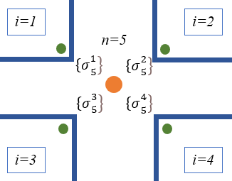
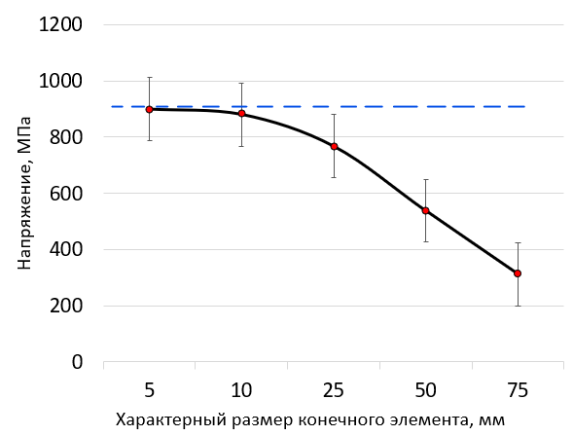
Ошибка дискретизации конечно-элементной сетки
Вектор напряжений в узле расчитывается как среднее арифметическое из значений напряжений в точках интегрирования:
$\left\{σ_{5}\right\}=\sum_{i=1}^{4}{\left\{σ_{5}^{i}\right\}}$
«Классический» способ исследования сеточной сходимости заключается в отслеживании абсолютного значения исследуемой величины в одном и том же месте на конечно-элементной модели при уменьшении характерного размера конечного элемента
Рисунок 1 – Область конечно-элементной сетки в двумерном случае
Рисунок 2 – Пример «классического» подхода к анализу сеточной сходимости

Slide 5
Ошибка дискретизации конечно-элементной сетки
$e_{i}=\frac{1}{2}\int_{V}{{\{Δσ\}}^{T}D^{−1}}\left\{Δσ\right\}dV, Дж$
Энергетическая ошибка [2]
(1)
$$E=\sqrt{\frac{e}{U+e}}∙100,\%$$
Нормированная энергетическая ошибка [3]
(2)
$$COV=\frac{Δσ_{n}}{σ_{j,n}^{a}}∙100, \%$$
Коэффициент вариации [4]
(3)

Slide 6
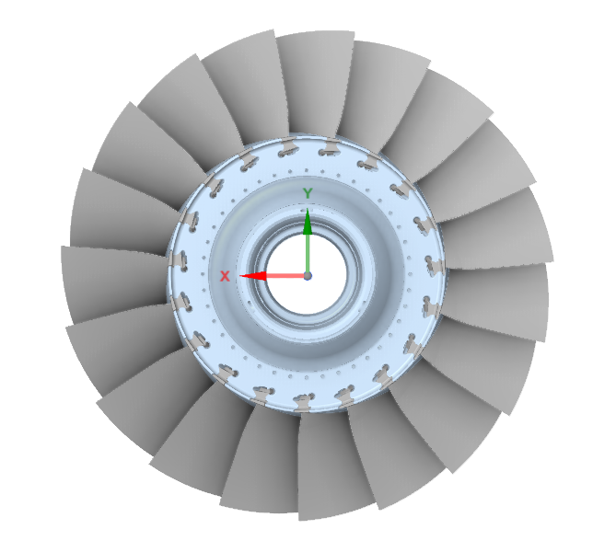
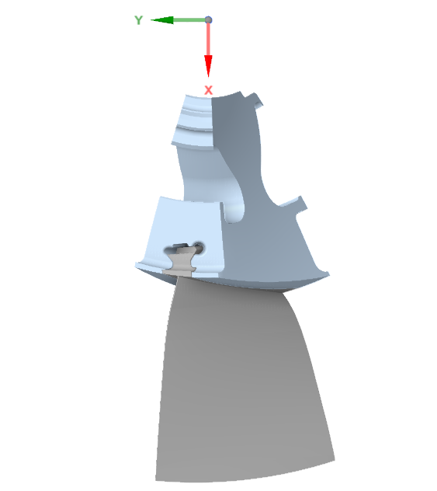
Расчетная область – РК ГТД
Рисунок 3 – CAD-модель РК ГТД
Рисунок 4 – CAD-модель сектора РК ГТД

Slide 7
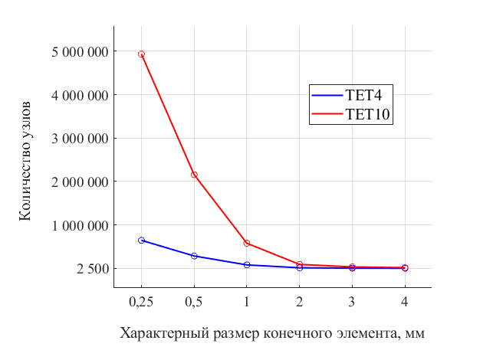
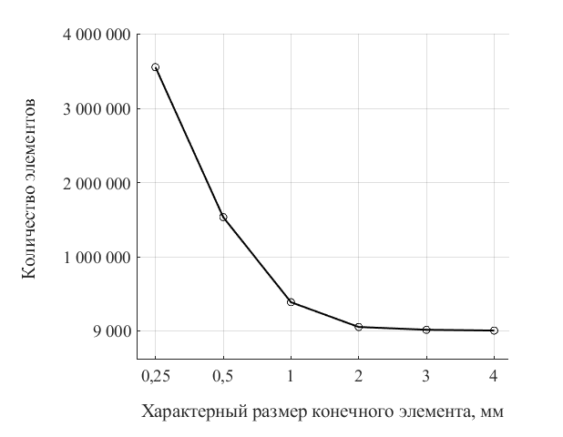
Построение конечно-элементных моделей РК ГТД
Рисунок 5 – Зависимость количества узлов от характерного размера конечного элемента
Рисунок 6 – Зависимость количества элементов от характерного размера конечного элемента

Slide 8
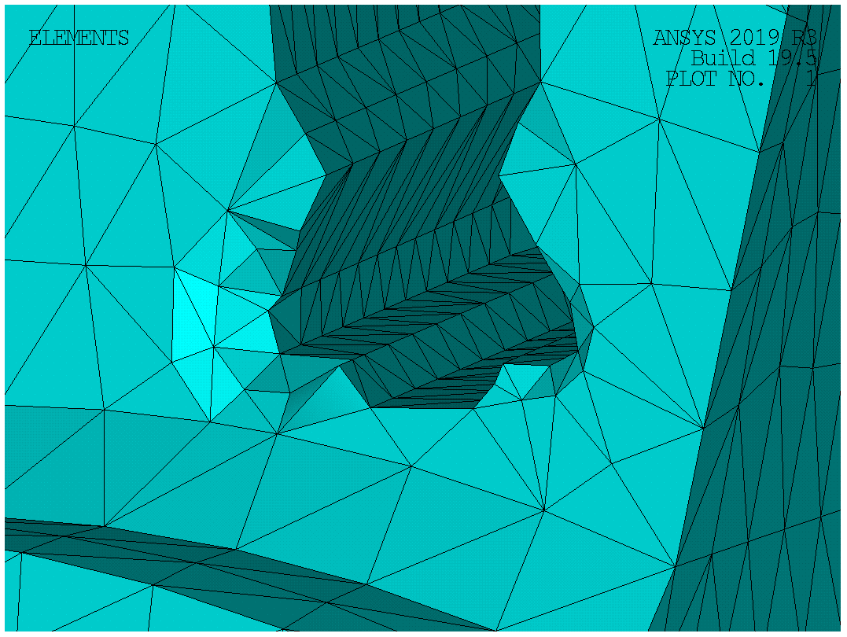
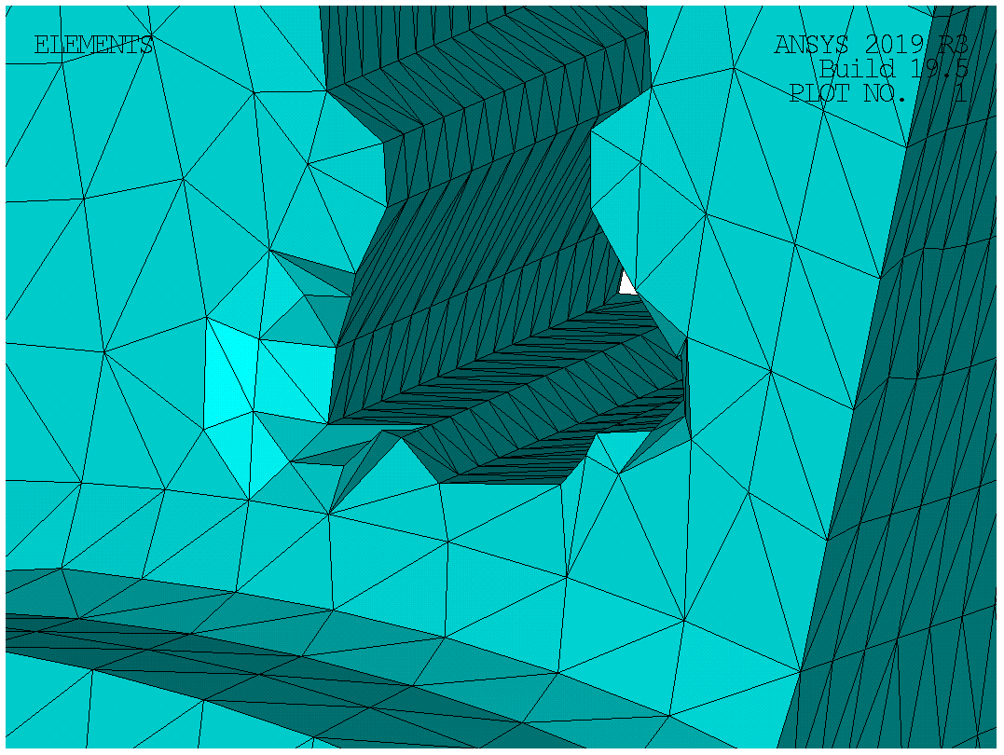
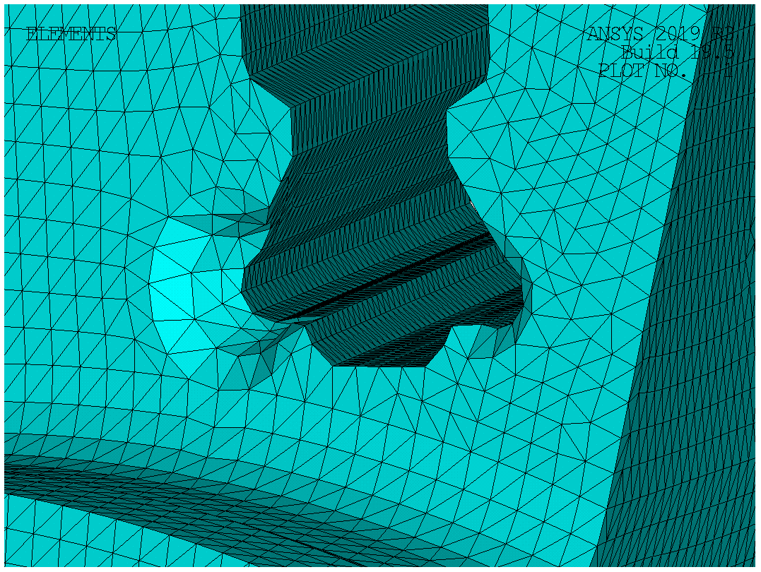
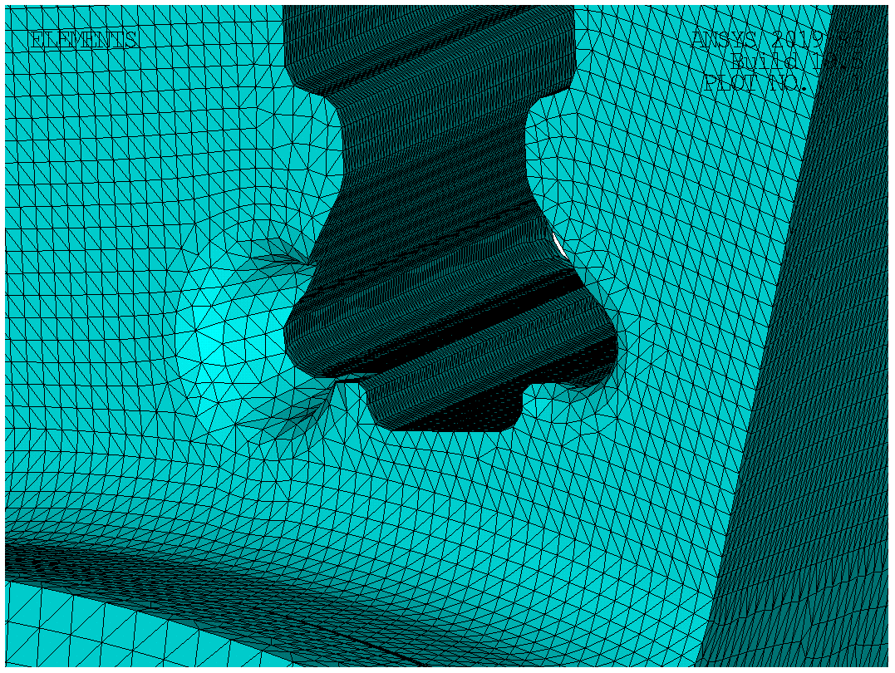
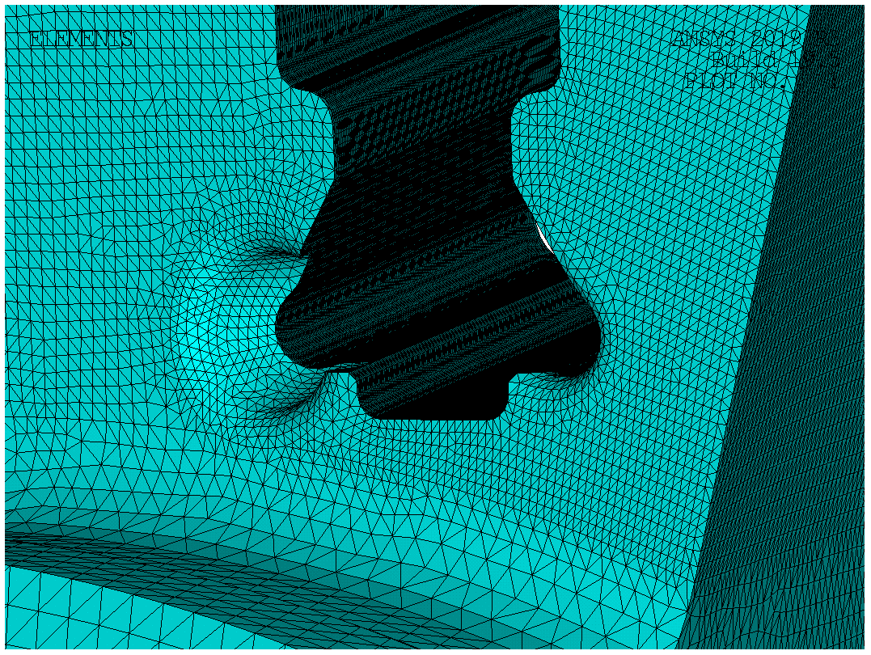
Конечно-элементные модели РК ГТД
4 мм
3 мм
2 мм
1 мм
0,5 мм
0,25 мм

Slide 9
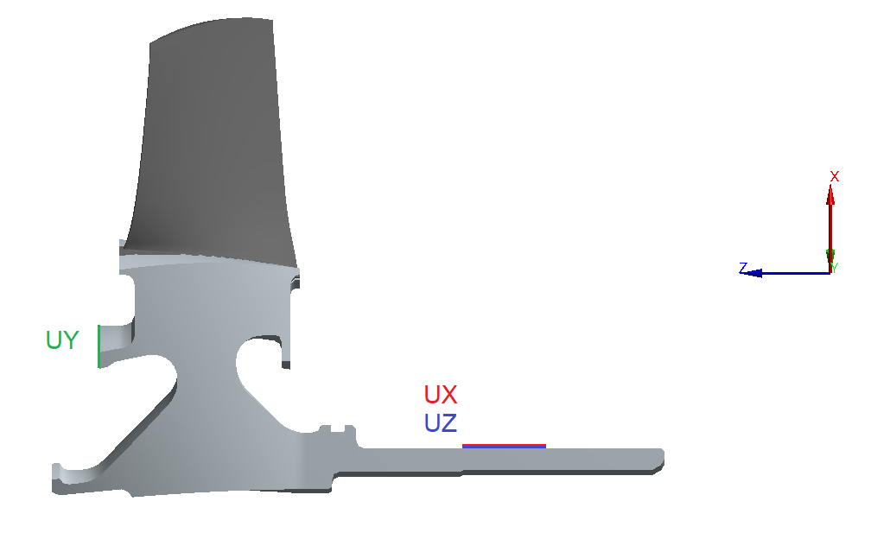
Постановка задачи исследования сеточной сходимости
Математическая модель:
$∇∙\underline{\underline{σ}}+\underline{f_{v}}=0 −$уравнение равновесия
$\underline{\underline{ε}}=\frac{1}{2}\left(∇\underline{u}+\underline{u}∇\right) −$тензор малых деформаций
$\underline{\underline{σ}}=λtr\left(\underline{\underline{ε}}\right)\underline{\underline{E}}+ 2μ\underline{\underline{ε}}−$ закон Гука
Граничные условия:
$$\underline{u}{\left.​\right|}_{S_{1}}=\underline{U}$$
Конечно-элементная постановка
Рисунок 8 – Схема закрепления рабочего колеса
Рисунок 7 – Схема наложения циклической симметрии
Скорость вращения ротора 29827 об/мин
Материал – титановый сплав ВТ8 – линейный, однородный, изотропный
$E=117 720 МПа$ – модуль Юнга при 20$℃$
$ν=0,32$ – коэффициент Пуассона
$σ_{в}=1079 МПа$ – предел прочности при 20$℃$
$σ_{т}=932 МПа$ – предел текучести при 20$℃$
$ρ=4480\frac{кг}{м^{3}} −$ плотность
Notes:
Материал

Slide 10
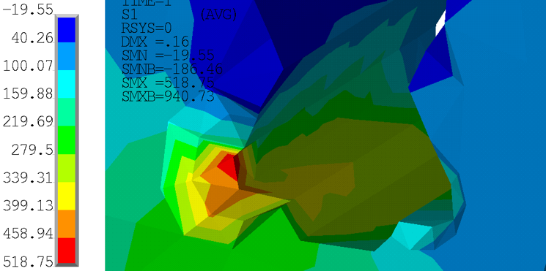
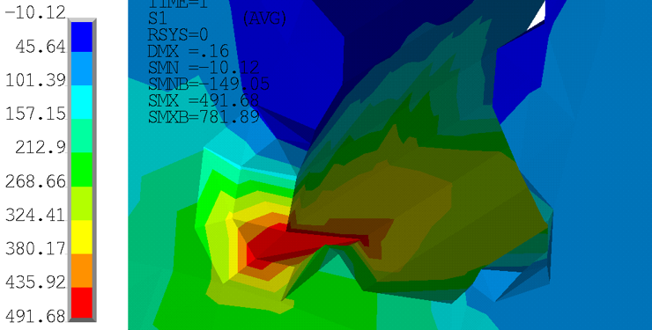
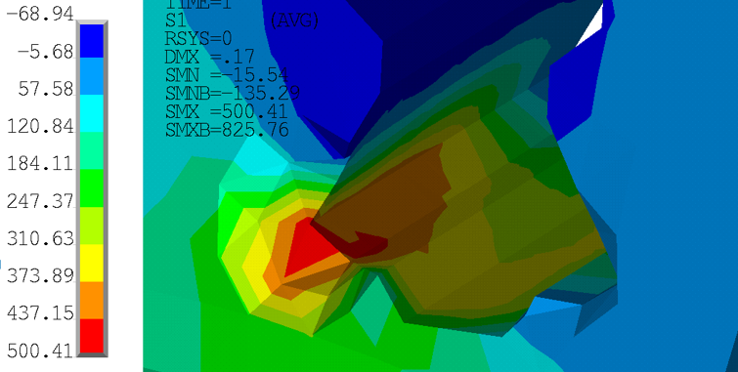
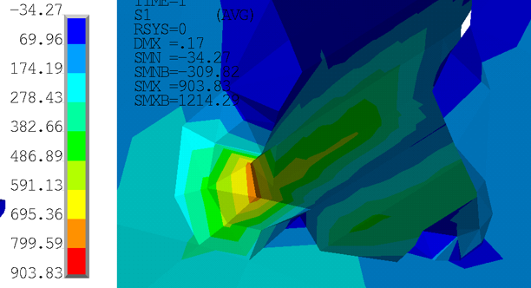
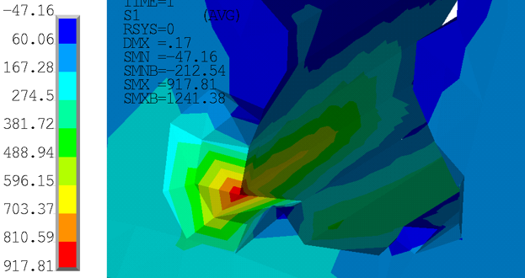
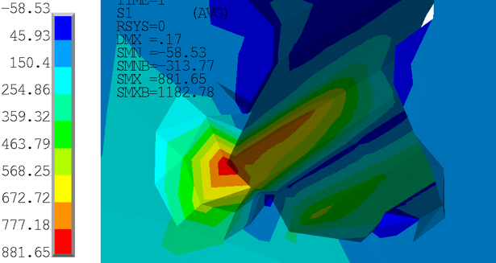
Поля первых главных напряжений для КЭ моделей первого и второго порядков
TET4 - 4 мм
TET4 - 3 мм
TET4 - 2 мм
TET10 - 4 мм
TET10 - 3 мм
TET10 - 2 мм

Slide 11
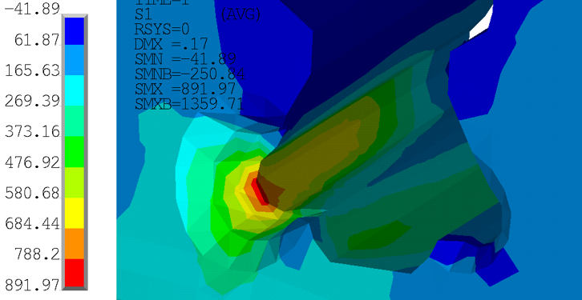
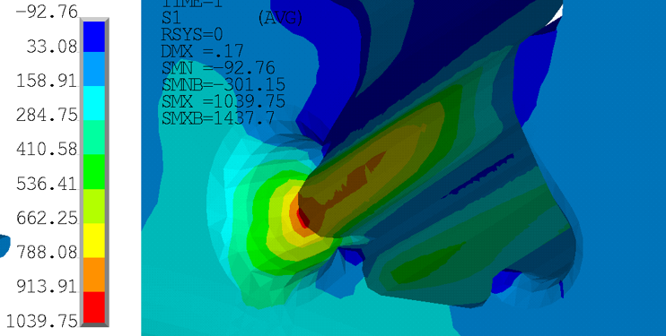
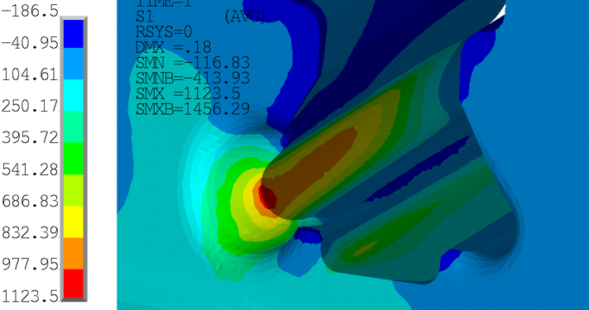
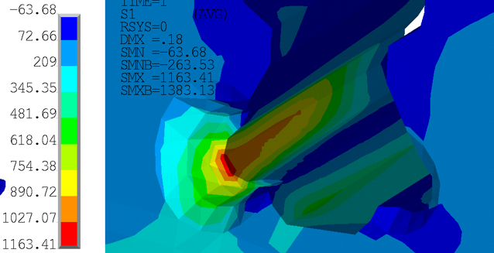
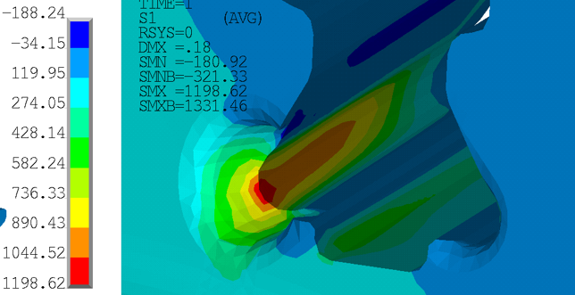
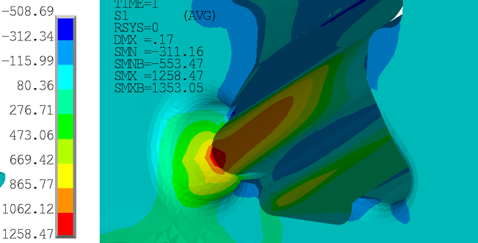
Поля первых главных напряжений для КЭ моделей первого и второго порядков
TET4 - 1 мм
TET4 - 0,5 мм
TET4 - 0,25 мм
TET10 - 1 мм
TET10 - 0,5 мм
TET10 - 0,25 мм

Slide 12
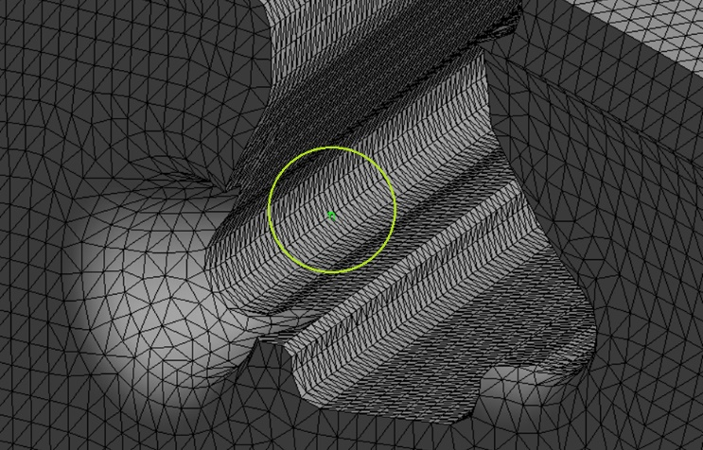
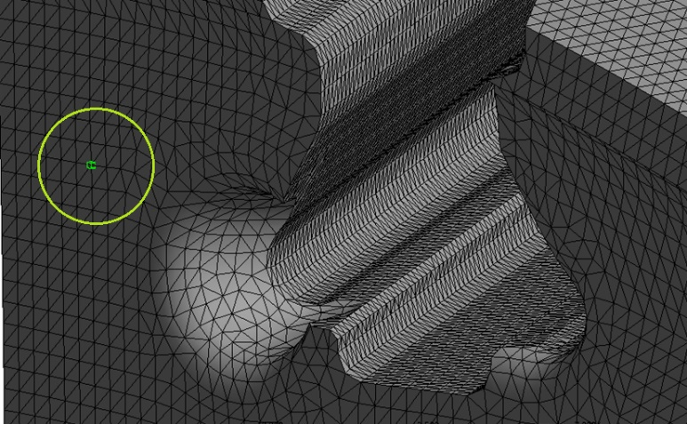
Анализ сеточной сходимости. Исследуемые зоны
Рисунок 9 – Расположение узла в зоне высоких напряжений для исследования сеточной сходимости
Рисунок 10 – Расположение узла в зоне невысоких напряжений для исследования сеточной сходимости

Slide 13
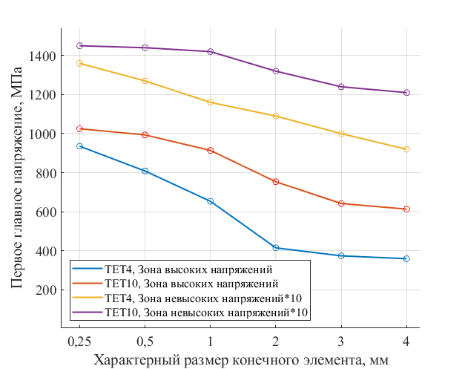
Анализ сеточной сходимости. Зоны высоких и невысоких напряжений. Первые главные напряжения
Для сеток первого порядка:
Минимальная относительная разница между двумя соседними значениями первых главных напряжений в зонах высоких и невысоких напряжений составляет 13,7% и 6,6% соответственно
Для сеток второго порядка:
Минимальная относительная разница между двумя соседними значениями первых главных напряжений в зоне высоких и невысоких напряжений составляет 3% и 0,7% соответственно
Рисунок 11 – Зависимость первого главного напряжения от характерного размера элемента в зонах высоких и невысоких напряжений для двух типов сеток – TET4 и TET10

Slide 14
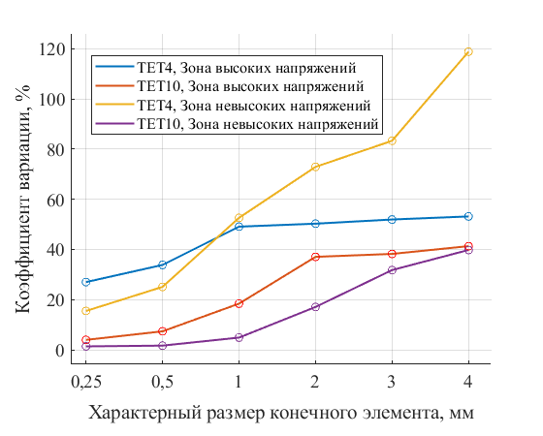
Анализ сеточной сходимости. Зоны высоких и невысоких напряжений. Коэффициент вариации
Для сеток первого порядка:
Минимальное значение коэффициента вариации в зоне высоких и невысоких напряжений составляет 27% и 15,5% соответственно
Для сеток второго порядка:
Минимальное значение коэффициента вариации в зоне высоких и невысоких напряжений составляет 4% и 1,4% соответственно
Рисунок 12 – Зависимость коэффициента вариации от характерного размера элемента в зонах высоких и невысоких напряжений для двух типов сеток – TET4 и TET10

Slide 15
Анализ результатов сеточной сходимости. Определение характерного размера
Необходимо использовать конечные элементы с промежуточными узлами
В зонах высоких напряжений, сеточная сходимость достигается на КЭ модели с характерным размером элемента равным 0,5 мм
В зонах невысоких напряжений, сеточная сходимость достигается на КЭ модели с характерным размером элемента равным 1 мм
Для достижения сеточной сходимости минимальная необходимая разница между соседними значениями напряжений, соответствующим двум разным типоразмерам сеток, не должна превышать 5% [5]
[5] - ANSYS Mechanical APDL Theory Reference: [Электронный ресурс]. URL: https://www.mm.bme.hu/~gyebro/files/ans_help_v182/ans_thry/ans_thry.html

Slide 16
Анализ результатов сеточной сходимости. Определение количественного критерия сходимости
Критерий сходимости для второго подхода [4] можно установить равным 7,4%, т.к. это значение соответствует КЭ модели c характерным размером элемента 0,5 мм
Полученное значение критерия согласуется с критерием 7%, которое упоминается в работах [4, 6]
Критерий сходимости [4,6]
Рисунок 13 – Зависимость первого главного напряжения вместе с изменением коэффициента вариации от количества элементов типа TET10 в узле, находящемся в зоне высоких напряжений
[4] - Shah C. Mesh discretization error and criteria for accuracy of finite element solutions //Ansys users conference. – 2002. – Т. 12.
[6] - Patil H., Jeyakarthikeyan P. V. Mesh convergence study and estimation of discretization error of hub in clutch disc with integration of ANSYS //IOP Conference Series: Materials Science and Engineering. – IOP Publishing, 2018. – Т. 402. – №. 1. – p. 012065.
Notes:
На рисунке 10 изображено сопоставление зависимостей ПГН и КВ от количества элементов на сетках второго порядка
Исходя из того, что сеточная сходимость достигнута на КЭ модели с характерным размером элемента 0,5 мм, для которой коэффициент вариации равняется 7,4%, то можно сделать вывод, что для данной модели РК критерий сходимости не должен превышать 7,4%

Slide 17
Статический прочностной расчет РК ГТД. Постановка задачи
В ходе исследования сеточной сходимости установлено, что в зоне высоких напряжений для КЭ модели с размером 0,5 мм.
Математическая модель:
$∇∙\underline{\underline{σ}}+\underline{f_{v}}=0 −$уравнение равновесия
$\underline{\underline{ε}}=\frac{1}{2}\left(∇\underline{u}+\underline{u}∇\right) −$тензор малых деформаций
$$Dev\left(\underline{\underline{σ}}\right)=\frac{2}{3}\frac{σ_{i}}{ε_{i}}\left[Dev\left(\underline{\underline{ε}}\right)−α\left(T−T_{0}\right)\underline{\underline{E}}\right]$$
Граничные условия:
$$\underline{u}{\left.​\right|}_{S_{1}}=\underline{U}$$
$$\underline{\underline{σ}}{\left.​\right|}_{S_{2}}=\underline{P}$$
Конечно-элементная постановка
Рисунок 14 – Схема приложения поля температур
Рисунок 15 – Схема приложения поля давлений
Скорость вращения ротора 29827 об/мин

Slide 18
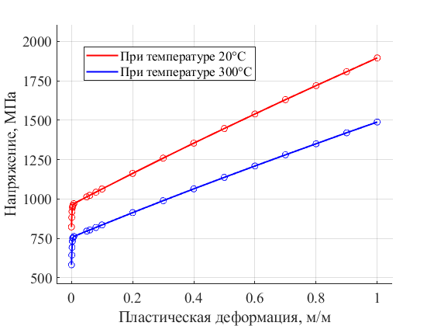
Статический прочностной расчет РК ГТД. Модель материала
В упругой постановке максимальные эквивалентные напряжения по Мизесу (1199 МПа) превышают предел текучести (932 МПа), поэтому в модели материала необходимо учесть пластический участок кривой деформирования (упругопластическая постановка).
Т, ºС | ρ, кг/м³ | Е, МПа | ν | α·10⁻⁶, 1/град | σ_{0,2}, МПа | σ_{в}, МПа
20 | 4480 | 117720 | 0,32 | - | 932 | 1079
100 |  | - |  | 8,3 | - | -
200 |  | - |  | 8,6 | - | -
300 |  | 98591 |  | 8,7 | - | 863
400 |  | 98100 |  | 8,8 | 638 | 804
450 |  | 93195 |  | - | - | 785
500 |  | 88290 |  | 9,1 | 559 | 736
550 |  | 83385 |  | - | 520 | 706
600 |  | 78480 |  | 9,5 | 392 | 667
Рисунок 16 – Диаграмма растяжения при пластических деформациях
Таблица 1 – Физико-механические свойства материала титанового сплава ВТ8

Slide 19
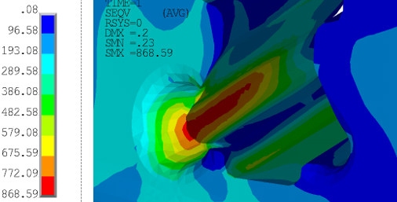
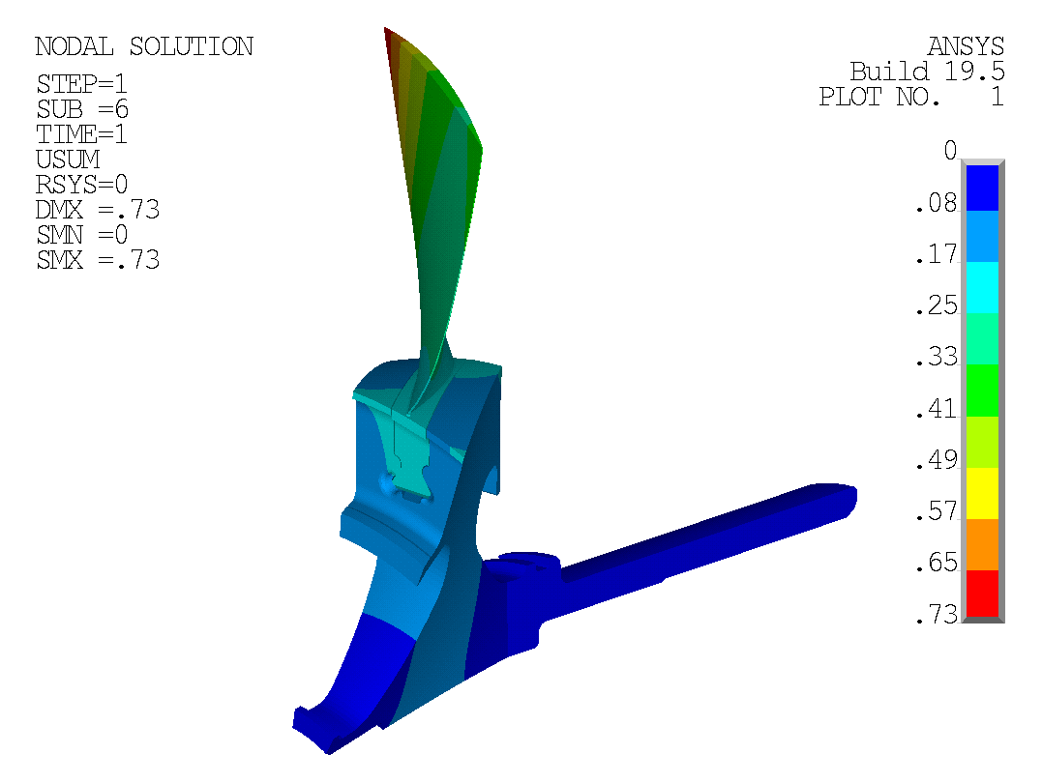
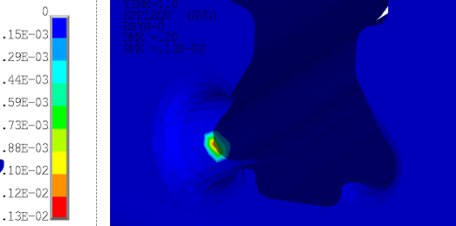
Результаты статического прочностного расчета РК ГТД
Коэффициент запаса прочности равен 1,2
Рисунок 17 – Поле эквивалентных напряжений по Мизесу
Рисунок 19 – Поле общих перемещений
Рисунок 18 – Поле пластических деформаций

Slide 20
Заключение
Проведен анализ сеточной сходимости с использованием двух подходов
В результате сравнения двух подходов определен необходимый характерный размер конечного элемента сетки в зонах высоких напряжений (0,5 мм) и невысоких напряжений (1 мм)
Получен критерий сходимости для РК ГТД (7,4 %) , который согласуется со значением, полученным в научных статьях (7%)
Проведен статический прочностной расчет на выбранной КЭ модели. По результатам расчета получен коэффициент запаса прочности, который равен 1,2
Результаты исследования помогут упростить и ускорить процесс моделирования высокоадекватных КЭ моделей и оценки их качества
Notes:
В перспективе, данное исследование может быть дополнено применением других методик, а также учетом других параметров качества КЭ сеток – форма конечного элемента, коэффициент формы, перекошенность и детерминант.

Slide 21
Спасибо за внимание!

Slide 22
Методика аппроксимации апостериорных ошибок дискретизации КЭ сетки
$$\left.{\left\{σ\right.}_{n}^{i}\right\}={\left.{\left\{σ\right.}_{n,x}^{i} ,σ_{n,y}^{i} , σ_{n,z}^{i} ,τ_{n,xy}^{i} , τ_{n,yz}^{i} , τ_{n,xz}^{i}\right\}}^{T}$$
$$\left.\left.\left.\left.{\left\{σ\right.}_{n}^{1}\right\}≠{\left\{σ\right.}_{n}^{2}\right\}{≠\left\{σ\right.}_{n}^{3}\right\}{≠…≠\left\{σ\right.}_{n}^{i}\right\}$$

Slide 23
Методика аппроксимации апостериорных ошибок дискретизации КЭ сетки
$$\left\{σ_{n}^{a}\right\}=\frac{\left.\sum_{i}^{N_{n}^{e}}{{\left\{σ\right.}_{n}^{i}}\right\}}{N_{n}^{e}}$$

Slide 24
Методика аппроксимации апостериорных ошибок дискретизации КЭ сетки
$$\left.\left.\left\{Δσ_{n}^{i}\right\}={\left\{σ\right.}_{n}^{a}\right\}−{\left\{σ\right.}_{n}^{i}\right\}$$

Slide 25
Методика аппроксимации апостериорных ошибок дискретизации КЭ сетки
$$Δσ_{i}=max\left\{Δσ_{n}^{i}\right\}$$
$$Δσ_{n}=\sqrt{\frac{1}{N_{n}^{e}}\sum_{i}^{N_{n}^{e}}{{Δσ_{i}}^{2}}}$$

Slide 26
Методика аппроксимации апостериорных ошибок дискретизации КЭ сетки
Коэффициент вариации – показывает степень изменчивости напряжений по отношению к среднему значению напряжений.
$$COV=\frac{Δσ_{n}}{σ_{j,n}^{a}}∙100, \%$$

Slide 27
Построение конечно-элементных моделей РК ГТД
Модель | TET4 |  | TET10
 | Кол-во узлов | Кол-во элементов | Кол-во узлов | Кол-во элементов
0,25 мм | 646 209 | 3 554 924 | 4 935 256 | 3 554 924
0,5 мм | 285 511 | 1 535 876 | 2 158 249 | 1 535 876
1 мм | 79 982 | 390 471 | 578 661 | 390 471
2 мм | 13 465 | 56 895 | 91 184 | 56 895
3 мм | 5 220 | 19 608 | 33 570 | 19 608
4 мм | 2 728 | 9 055 | 16 659 | 9 055
Табл. 1 – Суммарное количество узлов и элементов в каждой конечно-элементной модели РК ГТД
Notes:
Было построено 12 КЭ моделей – 6 моделей с использованием 4х узловых тетраэдров и 10ти узловых тетраэдров. В первом столбце таблицы 1 указаны характерные размеры конечных элементов.

Slide 28
Анализ сеточной сходимости. Зона высоких напряжений
Тип элемента | Модель | Номер узла | $σ_{I}$, МПа | $σ_{I}^{MXB}$, МПа | COV, %
ТЕТ4 | 4 мм | 1767 | 359 | 536 | 53,2
 | 3 мм | 2750 | 374 | 562 | 51,9
 | 2 мм | 3376 | 415 | 636 | 50,3
 | 1 мм | 39920 | 654 | 993 | 49,1
 | 0,5 мм | 41287 | 808 | 1082 | 33,8
 | 0,25 мм | 77741 | 936 | 1188 | 27
ТЕТ10 | 4 мм | 1767 | 613 | 867 | 41,3
 | 3 мм | 2750 | 642 | 880 | 38,2
 | 2 мм | 3376 | 753 | 1042 | 37,1
 | 1 мм | 39920 | 914 | 1082 | 18,4
 | 0,5 мм | 41287 | 993 | 1067 | 7,4
 | 0,25 мм | 77741 | 1025 | 1066 | 4
Табл. 2 – Результаты ключевых характеристик КЭ сеток для анализа сеточной сходимости РК КНД в зоне высоких напряжений
Notes:
В таблице 2 представлены результаты в зоне высоких напряжений.
Для наглядности были построены графики на рисунках 6 и 7.

Slide 29
Анализ сеточной сходимости. Зона невысоких напряжений
Тип элемента | Модель | Номер узла | $σ_{I}$, МПа | $σ_{I}^{MXB}$, МПа | COV, %
ТЕТ4 | 4 мм | 2213 | 92 | 201 | 118,8
 | 3 мм | 2270 | 100 | 183 | 83,3
 | 2 мм | 3240 | 109 | 188 | 72,9
 | 1 мм | 34413 | 116 | 177 | 52,6
 | 0,5 мм | 25967 | 127 | 159 | 25,1
 | 0,25 мм | 67478 | 136 | 157 | 15,5
ТЕТ10 | 4 мм | 2213 | 121 | 169 | 39,8
 | 3 мм | 2270 | 124 | 164 | 31,8
 | 2 мм | 3240 | 132 | 155 | 17,1
 | 1 мм | 34413 | 142 | 149 | 4,9
 | 0,5 мм | 25967 | 144 | 147 | 1,7
 | 0,25 мм | 67478 | 145 | 147 | 1,4
Табл. 3 – Результаты ключевых характеристик КЭ сеток для анализа сеточной сходимости РК КНД в зоне невысоких напряжений
Notes:
Далее рассмотрим зону невысоких напряжений. Результаты характеристик КЭ сеток представлены в таблице 3. Также для наглядности рассмотрим зависимости, представленные на рисунках 8 и 9.

Slide 30
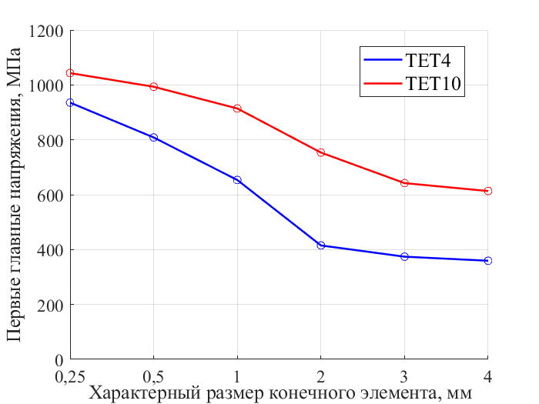
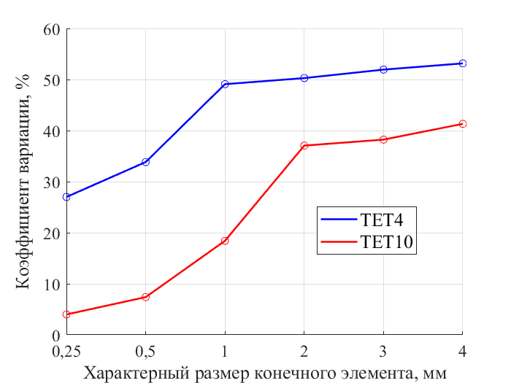
Анализ сеточной сходимости. Зона высоких напряжений
Рис. 6 – Зависимость первых главных напряжений от характерного размера элемента в узле, находящемся в зоне высоких напряжений, для двух типов сеток – TET4 и TET10
Рис. 7 – Зависимость коэффициента вариации от характерного размера элемента в выбранном узле в зоне высоких напряжений для двух типов сеток – TET4 и TET10
Notes:
На рисунке 6 представлена зависимость ПГН от ХРЭ для двух типов сеток – первого и второго порядка.
Видно, что в зоне высоких напряжений при уменьшении ХРЭ значение ПГН увеличивается для обоих типов КЭ сеток. Относительная разница между двумя соседними значениями напряжений с уменьшением ХРЭ уменьшается. Минимальное значение относительной ошибки между 0,25 и 0,5 мм для сетки первого порядка составляет 13,7%, а для сетки второго порядка – 3%.
На рисунке 7, на котором представлена зависимость КВ от ХРЭ для двух типов сеток. Видно, что в зоне высоких напряжений КВ для сеток первого и второго порядков с уменьшением ХРЭ уменьшается. Для сетки первого порядка минимальное значение КВ составляет 27%, а для сетки второго порядка – 4%.

Slide 31
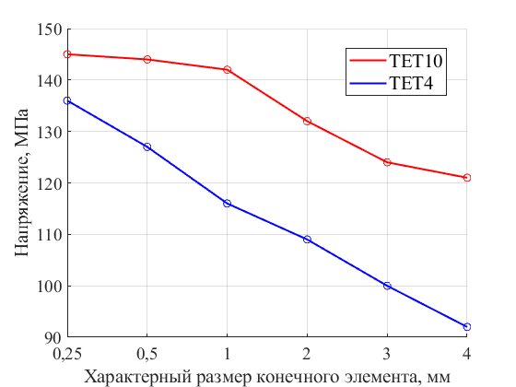
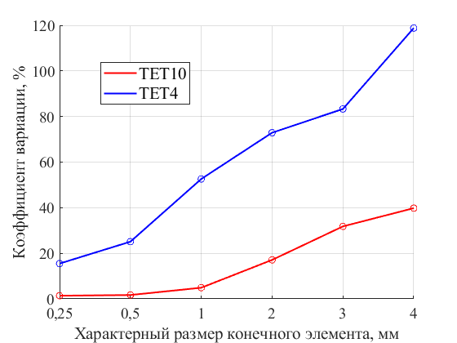
Анализ сеточной сходимости. Зона невысоких напряжений
Рис. 8 – Зависимость первых главных напряжений от характерного размера элемента в узле, находящемся в зоне невысоких напряжений, для двух типов сеток – TET4 и TET10
Рис. 9 – Зависимость коэффициента вариации от характерного размера элемента в выбранном узле в зоне невысоких напряжений для двух типов сеток – TET4 и TET10
Notes:
На рисунках 8 и 9 представлены зависимости аналогичные с зоной высоких напряжений.
Как и в зоне высоких напряжений при уменьшении ХРЭ значение ПГН увеличивается, а значение КВ уменьшается.
На рисунке 8 можно заметить, что для сетки первого порядка относительная разница между двумя соседними значениями напряжений уменьшается незначительно - с 8,3% до 6,6%.
Для сетки второго порядка с 6% до 0,7%.
На рисунке 9 для сетки первого порядка минимальное значение коэффициента вариации составляет 15,5%, а для сетки второго порядка – 1,4%.

Slide 32
Анализ сеточной сходимости. Сопоставление результатов
Для сеток первого порядка:
Минимальная относительная разница между двумя соседними значениями первых главных напряжений в зоне высоких напряжений составляет 13,7%
Минимальная относительная разница между двумя соседними значениями первых главных напряжений в зоне невысоких напряжений составляет 6,6%
Минимальное значение коэффициента вариации в зоне высоких и невысоких напряжений составляет соответственно 27% и 15,5%
Для сеток второго порядка:
Минимальная относительная разница между двумя соседними значениями первых главных напряжений в зоне высоких напряжений составляет 3%
Минимальная относительная разница между двумя соседними значениями первых главных напряжений в зоне невысоких напряжений составляет 0,7%
Минимальное значение коэффициента вариации в зоне высоких и невысоких напряжений составляет соответственно 4% и 1,4%
Notes:
Краткая сводка того что было сказано

